Slide 1

Projeto Final - Microcontoladores(EL66A)
Anderson Kmetiuk
Giovanni de Rosso Unruh

Slide 2
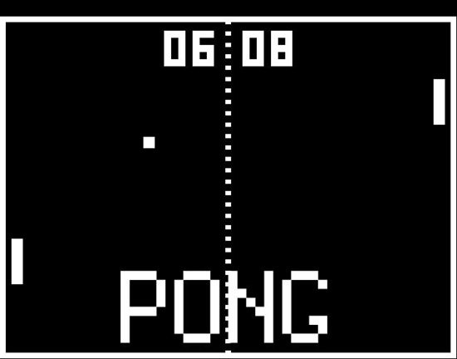
Pong em Matriz de Led

Slide 3
Motivação
Divertido
Grau de dificuldade interessante
Possibilidade para modificações

Slide 4
Objetivo
Implementar usando a placa estudada ao longo do semestre da Texas Instruments (TIVA) uma versão do jogo clássico PONG.
Será utilizada uma matriz de led de 16x16 controlada através de quatro 74HC595, Shift Register.
A comunicação será feita através de duas transmissões serial via protocolo SPI.
Usaremos teclado matricial e se possível UART para controlar o jogo.

Slide 5
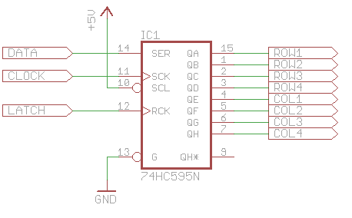
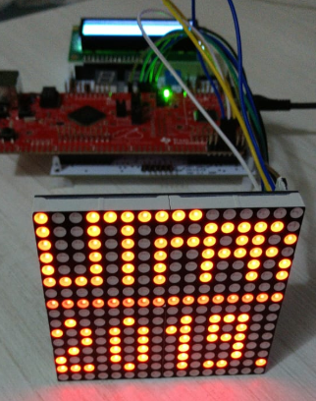
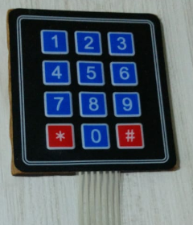
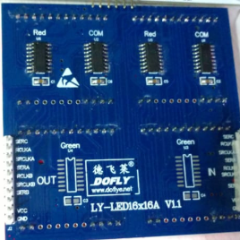
Não é necessário um pino de MISO,
Apenas o MOSI das duas SPI.

Slide 6
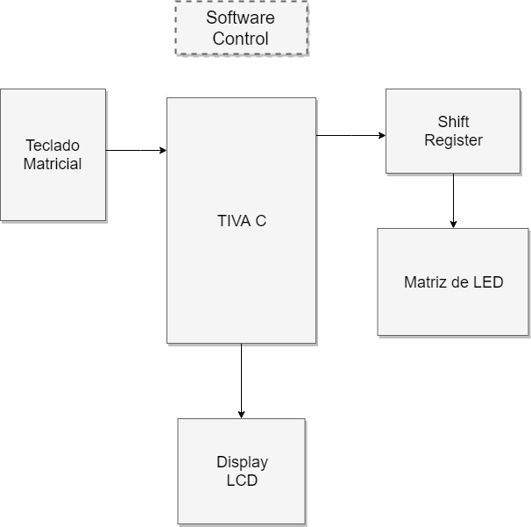
Diagrama de Blocos

Slide 7
Exemplo de Escrita na Matriz
// writeSPI_dado(~(0xEA77)); //Dado
// writeSPI_linha((0x8000)); //LINHA 1
// SysTick_Wait1ms(1);
//
// writeSPI_dado(~(0x8A24)); //Dado
// writeSPI_linha((0x4000)); //LINHA 2
// SysTick_Wait1ms(1);
//
// writeSPI_dado(~(0xCA26)); //Dado
// writeSPI_linha((0x2000)); //LINHA 3
// SysTick_Wait1ms(1);
//
// writeSPI_dado(~(0x8A24)); //Dado
// writeSPI_linha((0x1000)); //LINHA 4
// SysTick_Wait1ms(1);
//
// writeSPI_dado(~(0xEE27)); //Dado
// writeSPI_linha((0x0800)); //LINHA 5
// SysTick_Wait1ms(1);
//
...ATÉ VARRER TODA MATRIZ

Slide 8
Linha |  |  |  |  |  |  |  |  |  |  |  |  |  |  |  |  |  |  |  |  |  |  |  |  |  | Hexa
0x8000 | 1 | 0 | 0 | 1 | 1 | 1 | 1 | 1 | 1 | 1 | 0 | 0 | 0 | 0 | 0 | 0 | 1001 | 1111 | 1100 | 0000 | 9 | F | C | 0 | 0x | 0x9FC0
0x4000 | 1 | 0 | 0 | 1 | 0 | 1 | 0 | 0 | 0 | 0 | 1 | 1 | 1 | 1 | 1 | 0 | 1001 | 0100 | 0011 | 1110 | 9 | 4 | 3 | E | 0x | 0x943E
0x2000 | 1 | 0 | 0 | 1 | 0 | 1 | 0 | 1 | 1 | 1 | 1 | 0 | 1 | 1 | 0 | 1 | 1001 | 0101 | 1110 | 1101 | 9 | 5 | E | D | 0x | 0x95ED
0x1000 | 1 | 0 | 0 | 1 | 0 | 1 | 0 | 1 | 0 | 0 | 1 | 1 | 1 | 1 | 1 | 0 | 1001 | 0101 | 0011 | 1110 | 9 | 5 | 3 | E | 0x | 0x953E
0x0800 | 1 | 0 | 0 | 1 | 0 | 1 | 0 | 1 | 0 | 0 | 1 | 0 | 0 | 1 | 0 | 1 | 1001 | 0101 | 0010 | 0101 | 9 | 5 | 2 | 5 | 0x | 0x9525
0x0400 | 1 | 1 | 1 | 1 | 0 | 1 | 0 | 1 | 0 | 0 | 1 | 0 | 0 | 1 | 0 | 1 | 1111 | 0101 | 0010 | 0101 | F | 5 | 2 | 5 | 0x | 0xF525
0x0200 | 0 | 0 | 0 | 0 | 0 | 0 | 0 | 0 | 0 | 0 | 0 | 0 | 0 | 0 | 0 | 0 | 0000 | 0000 | 0000 | 0000 | 0 | 0 | 0 | 0 | 0x | 0x0000
0x0100 | 1 | 1 | 1 | 1 | 1 | 1 | 1 | 1 | 1 | 1 | 1 | 1 | 1 | 1 | 1 | 1 | 1111 | 1111 | 1111 | 1111 | F | F | F | F | 0x | 0xFFFF
0x0080 | 0 | 0 | 0 | 0 | 0 | 0 | 0 | 0 | 0 | 0 | 0 | 0 | 0 | 0 | 0 | 0 | 0000 | 0000 | 0000 | 0000 | 0 | 0 | 0 | 0 | 0x | 0x0000
0x0040 | 0 | 1 | 0 | 0 | 0 | 1 | 0 | 0 | 0 | 1 | 0 | 1 | 1 | 1 | 0 | 0 | 0100 | 0100 | 0101 | 1100 | 4 | 4 | 5 | C | 0x | 0x445C
0x0020 | 1 | 0 | 1 | 0 | 1 | 0 | 1 | 0 | 1 | 1 | 0 | 1 | 0 | 1 | 0 | 0 | 1010 | 1010 | 1101 | 0100 | A | A | D | 4 | 0x | 0xAAD4
0x0010 | 0 | 0 | 1 | 0 | 1 | 0 | 1 | 0 | 0 | 1 | 0 | 1 | 1 | 1 | 0 | 0 | 0010 | 1010 | 0101 | 1100 | 2 | A | 5 | C | 0x | 0x2A5C
0x0008 | 0 | 1 | 0 | 0 | 1 | 0 | 1 | 0 | 0 | 1 | 0 | 0 | 0 | 1 | 0 | 0 | 0100 | 1010 | 0100 | 0100 | 4 | A | 4 | 4 | 0x | 0x4A44
0x0004 | 1 | 0 | 0 | 0 | 1 | 0 | 1 | 0 | 0 | 1 | 0 | 0 | 0 | 1 | 0 | 0 | 1000 | 1010 | 0100 | 0100 | 8 | A | 4 | 4 | 0x | 0x8A44
0x0002 | 1 | 1 | 1 | 0 | 0 | 1 | 0 | 0 | 0 | 1 | 0 | 1 | 1 | 0 | 0 | 1 | 1110 | 0100 | 0101 | 1001 | E | 4 | 5 | 9 | 0x | 0xE459
0x0001 | 0 | 0 | 0 | 0 | 0 | 0 | 0 | 0 | 0 | 0 | 0 | 0 | 0 | 0 | 0 | 0 | 0000 | 0000 | 0000 | 0000 | 0 | 0 | 0 | 0 | 0x | 0x0000

Slide 9
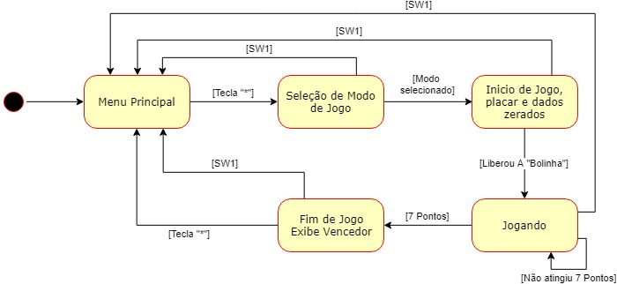
Diagrama de Estados

